Slide 1
aa
PPT 最佳经验
将每页投影片中的要点保持在3-4个，字号选择 28pt
屏幕上的内容应保持简洁，用陈述或演讲人笔记的方式介绍细节
在您的演讲人笔记中添加提示，帮助会议运营人员了解合适进入另一张幻灯片
1

Slide 2
全球行动团队来自实地的故事
[标题]
2
Notes:
新冠疫情正在改变我们生活、工作及服务的方式。作为狮友，我们面临的最大的挑战之一在于，[提出问题 -比如，在必须保持社交距离的时期如何召开会议。]而今天，我们将探讨 [提出解决方案 – 比如，如何寻找最适合您的虚拟会议平台。]
我是 [输入您的姓名]，我将主持这次狮友专享的网络研讨会。我们开始吧！

Slide 3
aa
主持人:
[主持人姓名]
[主持人职位]
全球行动团队在职员方面提供的支持
[姓名] – 宪章区[X], 宪章区[X]
[姓名] – 宪章区[X], 宪章区[X]
[姓名] – 宪章区[X], 宪章区[X]
3

Slide 4
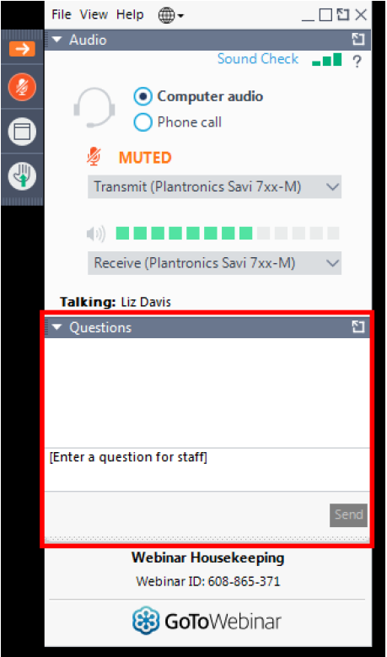
aa
关于本网络研讨会的重要信息
本网络研讨会将被录制。 本周晚些时候将在国际狮子会的网站lionsclubs.org/virtual上公布本会议的录音和发言材料
在整个网络研讨会期间，您的麦克风将始终处于静音状态
需要提问？请使用侧边栏中的“Question”按钮提交问题
4

Slide 5
与今天的演讲者见面
[姓名] [职位]
[姓名] [职位]
[姓名] [职位]
[姓名] [职位]
[姓名] [职位]
[姓名] [职位]
5

Slide 6
[故事标题]
[X] 复合区
[演讲者姓名]
[职位] 宪章区[X]: [宪章区名称]
Notes:
在此模板最后，附有每个CA和RA的地图投影片。

Slide 7
[故事标题]
[X] 复合区
[X] 复合区
[演讲者姓名]
[职位] 宪章区[X]: [宪章区名称]
Notes:
动画线条制作讲解：
插入形状>曲线
在您希望线条开始之处点击鼠标，并在每个您希望线条弯曲的地方点击鼠标。
在希望线条结束之处点击鼠标之后，按键盘上的「Esc」键。
打开格式菜单，选择形状，并做以下选择：
实线
颜色：自定义 (175R 30G 45B)
粗细：2.75pt
划线类型：长划线
阴影效果：阴影（外部下方）
打开动画标签，选中线条，并点击「擦除」
打开动画窗格，并输入以下动画设置：
时间：
开始：与上一动画同时
延迟：0秒
长度：3秒（慢）
效果:
方向：根据您的线条的起点和终点设置
选中线条终点处的复合区标签（黄色水珠/文本）
在动画标签处，选择「淡出」
在动画窗格中输入以下动画设置：
时间：
开始：上一动画之后
延迟：0秒
长度：1秒（快）

Slide 8
[故事标题]
[X] 复合区
[X] 复合区
[X] 复合区
[讲者姓名]
[职位] 复合区[X]: [宪章区名称]
Notes:
动画线条制作讲解：
插入形状>曲线
在您希望线条开始之处点击鼠标，并在每个您希望线条弯曲的地方点击鼠标。
在希望线条结束之处点击鼠标之后，按键盘上的「Esc」键。
打开格式菜单，选择形状，并做以下选择：
实线
颜色：自定义 (175R 30G 45B)
粗细：2.75pt
划线种类：长划线
阴影效果：阴影（外部下方）
打开动画标签，选中线条，并点击「擦除」动画效果
打开动画窗格，并输入以下动画设置：
时间：
开始：与上一动画同时
延迟：0秒
长度：3秒（慢）
效果:
方向：根据您的线条的起点和终点设置
选中线条终点处的复合区标签（黄色水珠/文本）
在动画标签处，选择「淡出」
在动画窗格中输入以下动画设置：
时间：
开始：上一动画之后
延迟：0秒
长度：1秒（快）

Slide 9
aa
[投影片标题]
9

Slide 10
m
[投影片标题]
Chris Bunch – LION Managing Editor
Sanjeev Ahuja – Chief of Marketing & Membership
Dan Hervey – Brand & Creative Director
Stephanie Morales – Meetings Manager
[投影片副标题]
10

Slide 11
aa
[投影片标题]
11

Slide 12
[投影片标题]
[文本]
[文本]
[文本]
[文本]
[文本]
[文本]
12

Slide 13
[投影片标题]
[文本]
[文本]
[文本]
[文本]
[文本]
[文本]
13

Slide 14
aa
[投影片标题]
[文本]
[文本]
[文本]
[文本]
[图片说明]
14

Slide 15
[投影片标题]
[文本]
[文本]
[文本]
[文本]
[图片说明]
15

Slide 16
[投影片标题]
[文本]
[文本]
[文本]
16

Slide 17
aa
[投影片标题]
[文本]
[文本]
[文本]
17

Slide 18
aa
[投影片标题]
[文本]
[文本]
[文本]
18

Slide 19
aa
[投影片标题]
[文本]
[文本]
[文本]
19

Slide 20
[文本]
[文本]
[文本]
[文本]
[文本]
[投影片标题]
20

Slide 21
[文本]
[文本]
[文本]
[文本]
[文本]
[投影片标题]
21

Slide 22
aa
投票时间
[投票的标题]
[投票问题]
22

Slide 23
问题或评论？
23

Slide 24
加入（脸书）群组
加入讨论
与世界各地的狮友联系
获取国际狮子会总部的即使更新
了解新的以及更新的资源、即将举办的网络研讨会和狮子会的成功故事
24
Notes:
狮子会 GAT 成员不仅有机会参与全球狮友的讨论，还能获得其他好处，例如：
国际狮子会总部实时更新
即将到来的狮子会网络研讨会的通知
连接到新的以及更新的狮子会资源和网页
获取世界各地鼓舞人心的成功故事
临近的截止日期和活动的提醒

Slide 25
aa
接下来的步骤
[下一步]
[下一步]
[下一步]
25

Slide 26
谢谢您
© 2020国际狮子会
26

Slide 27
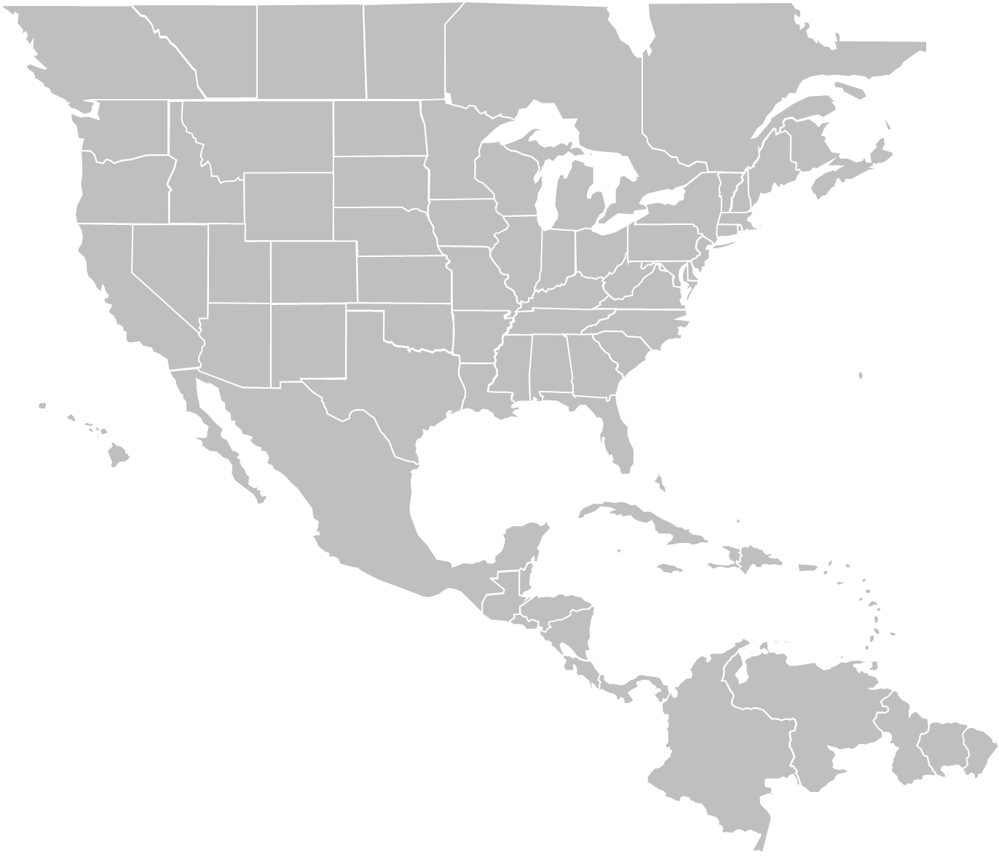
[故事标题]
[X] 复合区
[演讲者姓名]
[职位] 宪章区[X]: [宪章区名称]

Slide 28
[故事标题]
[X] 复合区
[X] 复合区
[演讲者姓名]
[职位] 宪章区[X]: [宪章区名称]
Notes:
动画线条制作讲解：
插入形状>曲线
在您希望线条开始之处点击鼠标，并在每个您希望线条弯曲的地方点击鼠标。
在希望线条结束之处点击鼠标之后，按键盘上的「Esc」键。
打开格式菜单，选择形状，并做以下选择：
实线
颜色：自定义 (175R 30G 45B)
粗细：2.75pt
划线类型：长划线
阴影效果：阴影（外部下方）
打开动画标签，选中线条，并点击「擦除」
打开动画窗格，并输入以下动画设置：
时间：
开始：与上一动画同时
延迟：0秒
长度：3秒（慢）
效果:
方向：根据您的线条的起点和终点设置
选中线条终点处的复合区标签（黄色水珠/文本）
在动画标签处，选择「淡出」
在动画窗格中输入以下动画设置：
时间：
开始：上一动画之后
延迟：0秒
长度：1秒（快）

Slide 29
[故事标题]
[X] 复合区
[X] 复合区
[X] 复合区
[演讲者姓名]
[职位] 宪章区[X]: [宪章区名称]
Notes:
动画线条制作讲解：
插入形状>曲线
在您希望线条开始之处点击鼠标，并在每个您希望线条弯曲的地方点击鼠标。
在希望线条结束之处点击鼠标之后，按键盘上的「Esc」键。
打开格式菜单，选择形状，并做以下选择：
实线
颜色：自定义 (175R 30G 45B)
粗细：2.75pt
划线种类：长划线
阴影效果：阴影（外部下方）
打开动画标签，选中线条，并点击「擦除」动画效果
打开动画窗格，并输入以下动画设置：
时间：
开始：与上一动画同时
延迟：0秒
长度：3秒（慢）
效果:
方向：根据您的线条的起点和终点设置
选中线条终点处的复合区标签（黄色水珠/文本）
在动画标签处，选择「淡出」
在动画窗格中输入以下动画设置：
时间：
开始：上一动画之后
延迟：0秒
长度：1秒（快）

Slide 30
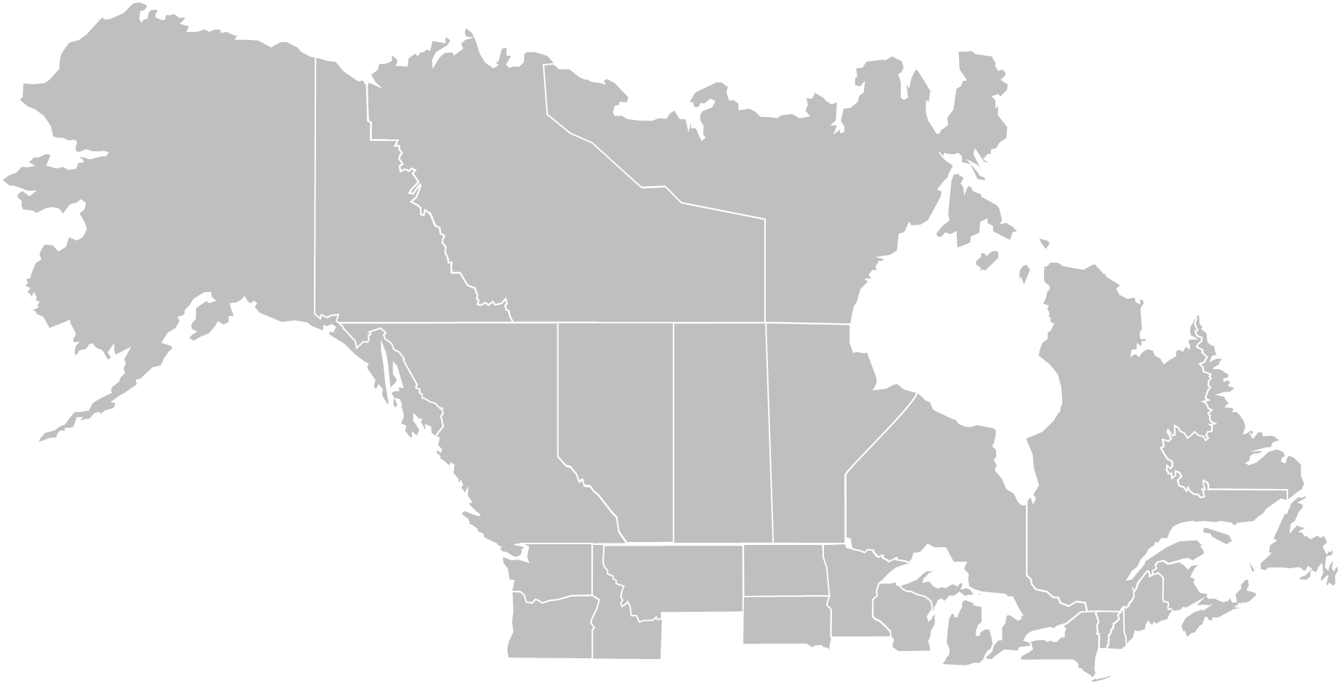
[故事标题]
[X] 复合区
[演讲者姓名]
[职位] 宪章区[X]: [宪章区名称]

Slide 31
[故事标题]
[X] 复合区
[X] 复合区
[演讲者姓名]
[职位] 宪章区[X]: [宪章区名称]
Notes:
动画线条制作讲解：
插入形状>曲线
在您希望线条开始之处点击鼠标，并在每个您希望线条弯曲的地方点击鼠标。
在希望线条结束之处点击鼠标之后，按键盘上的「Esc」键。
打开格式菜单，选择形状，并做以下选择：
实线
颜色：自定义 (175R 30G 45B)
粗细：2.75pt
划线类型：长划线
阴影效果：阴影（外部下方）
打开动画标签，选中线条，并点击「擦除」
打开动画窗格，并输入以下动画设置：
时间：
开始：与上一动画同时
延迟：0秒
长度：3秒（慢）
效果:
方向：根据您的线条的起点和终点设置
选中线条终点处的复合区标签（黄色水珠/文本）
在动画标签处，选择「淡出」
在动画窗格中输入以下动画设置：
时间：
开始：上一动画之后
延迟：0秒
长度：1秒（快）

Slide 32
[故事标题]
[X] 复合区
[X] 复合区
[X] 复合区
[演讲者姓名]
[职位] 宪章区[X]: [宪章区名称]
Notes:
动画线条制作讲解：
插入形状>曲线
在您希望线条开始之处点击鼠标，并在每个您希望线条弯曲的地方点击鼠标。
在希望线条结束之处点击鼠标之后，按键盘上的「Esc」键。
打开格式菜单，选择形状，并做以下选择：
实线
颜色：自定义 (175R 30G 45B)
粗细：2.75pt
划线种类：长划线
阴影效果：阴影（外部下方）
打开动画标签，选中线条，并点击「擦除」动画效果
打开动画窗格，并输入以下动画设置：
时间：
开始：与上一动画同时
延迟：0秒
长度：3秒（慢）
效果:
方向：根据您的线条的起点和终点设置
选中线条终点处的复合区标签（黄色水珠/文本）
在动画标签处，选择「淡出」
在动画窗格中输入以下动画设置：
时间：
开始：上一动画之后
延迟：0秒
长度：1秒（快）

Slide 33
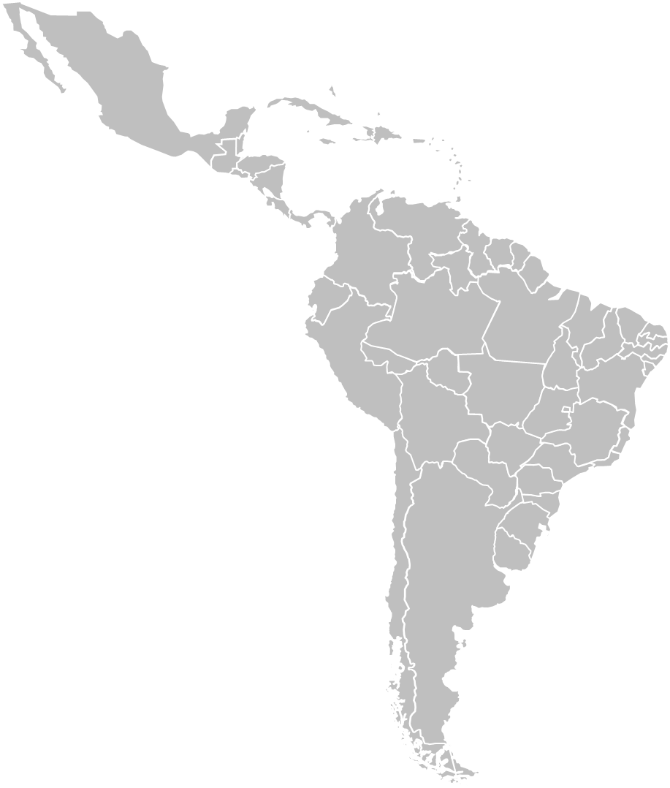
[故事标题]
[X] 复合区
[演讲者姓名]
[职位] 宪章区[X]: [宪章区名称]

Slide 34
[故事标题]
[X] 复合区
[X] 复合区
[演讲者姓名]
[职位] 宪章区[X]: [宪章区名称]
Notes:
动画线条制作讲解：
插入形状>曲线
在您希望线条开始之处点击鼠标，并在每个您希望线条弯曲的地方点击鼠标。
在希望线条结束之处点击鼠标之后，按键盘上的「Esc」键。
打开格式菜单，选择形状，并做以下选择：
实线
颜色：自定义 (175R 30G 45B)
粗细：2.75pt
划线类型：长划线
阴影效果：阴影（外部下方）
打开动画标签，选中线条，并点击「擦除」
打开动画窗格，并输入以下动画设置：
时间：
开始：与上一动画同时
延迟：0秒
长度：3秒（慢）
效果:
方向：根据您的线条的起点和终点设置
选中线条终点处的复合区标签（黄色水珠/文本）
在动画标签处，选择「淡出」
在动画窗格中输入以下动画设置：
时间：
开始：上一动画之后
延迟：0秒
长度：1秒（快）

Slide 35
[故事标题]
[X] 复合区
[X] 复合区
[X] 复合区
[演讲者姓名]
[职位] 宪章区[X]: [宪章区名称]
Notes:
动画线条制作讲解：
插入形状>曲线
在您希望线条开始之处点击鼠标，并在每个您希望线条弯曲的地方点击鼠标。
在希望线条结束之处点击鼠标之后，按键盘上的「Esc」键。
打开格式菜单，选择形状，并做以下选择：
实线
颜色：自定义 (175R 30G 45B)
粗细：2.75pt
划线种类：长划线
阴影效果：阴影（外部下方）
打开动画标签，选中线条，并点击「擦除」动画效果
打开动画窗格，并输入以下动画设置：
时间：
开始：与上一动画同时
延迟：0秒
长度：3秒（慢）
效果:
方向：根据您的线条的起点和终点设置
选中线条终点处的复合区标签（黄色水珠/文本）
在动画标签处，选择「淡出」
在动画窗格中输入以下动画设置：
时间：
开始：上一动画之后
延迟：0秒
长度：1秒（快）

Slide 36
[故事标题]
[X] 复合区
[演讲者姓名]
[职位] 宪章区[X]: [宪章区名称]

Slide 37
[故事标题]
[X] 复合区
[X] 复合区
[演讲者姓名]
[职位] 宪章区[X]: [宪章区名称]
Notes:
动画线条制作讲解：
插入形状>曲线
在您希望线条开始之处点击鼠标，并在每个您希望线条弯曲的地方点击鼠标。
在希望线条结束之处点击鼠标之后，按键盘上的「Esc」键。
打开格式菜单，选择形状，并做以下选择：
实线
颜色：自定义 (175R 30G 45B)
粗细：2.75pt
划线类型：长划线
阴影效果：阴影（外部下方）
打开动画标签，选中线条，并点击「擦除」
打开动画窗格，并输入以下动画设置：
时间：
开始：与上一动画同时
延迟：0秒
长度：3秒（慢）
效果:
方向：根据您的线条的起点和终点设置
选中线条终点处的复合区标签（黄色水珠/文本）
在动画标签处，选择「淡出」
在动画窗格中输入以下动画设置：
时间：
开始：上一动画之后
延迟：0秒
长度：1秒（快）

Slide 38
[故事标题]
[X] 复合区
[X] 复合区
[X] 复合区
[演讲者姓名]
[职位] 宪章区[X]: [宪章区名称]
Notes:
动画线条制作讲解：
插入形状>曲线
在您希望线条开始之处点击鼠标，并在每个您希望线条弯曲的地方点击鼠标。
在希望线条结束之处点击鼠标之后，按键盘上的「Esc」键。
打开格式菜单，选择形状，并做以下选择：
实线
颜色：自定义 (175R 30G 45B)
粗细：2.75pt
划线种类：长划线
阴影效果：阴影（外部下方）
打开动画标签，选中线条，并点击「擦除」动画效果
打开动画窗格，并输入以下动画设置：
时间：
开始：与上一动画同时
延迟：0秒
长度：3秒（慢）
效果:
方向：根据您的线条的起点和终点设置
选中线条终点处的复合区标签（黄色水珠/文本）
在动画标签处，选择「淡出」
在动画窗格中输入以下动画设置：
时间：
开始：上一动画之后
延迟：0秒
长度：1秒（快）

Slide 39
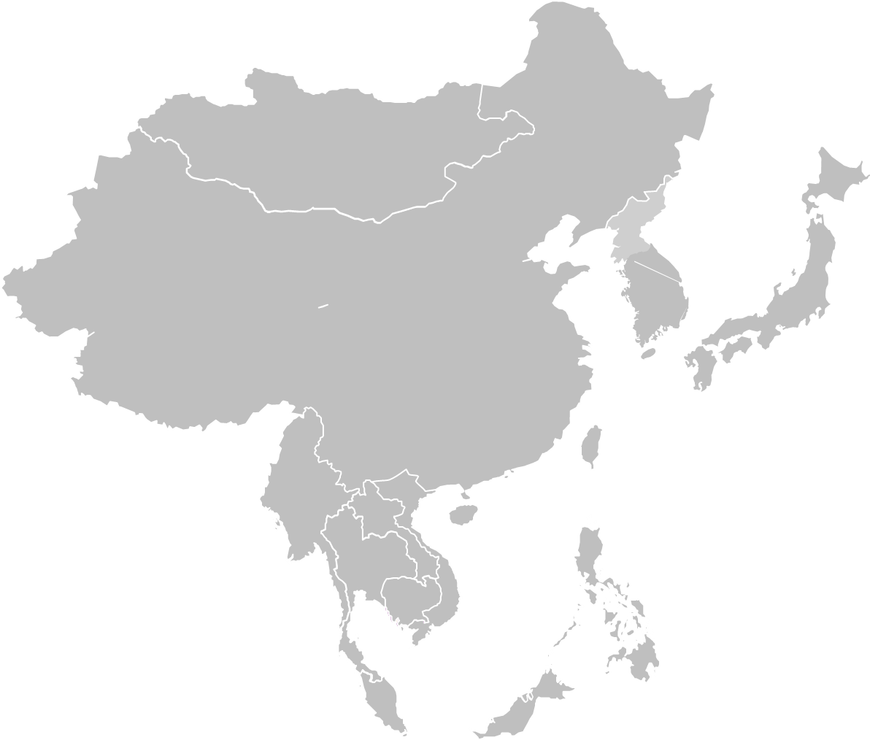
[故事标题]
[X] 复合区
[演讲者姓名]
[职位] 宪章区[X]: [宪章区名称]

Slide 40
[故事标题]
[X] 复合区
[X] 复合区
[演讲者姓名]
[职位] 宪章区[X]: [宪章区名称]
Notes:
动画线条制作讲解：
插入形状>曲线
在您希望线条开始之处点击鼠标，并在每个您希望线条弯曲的地方点击鼠标。
在希望线条结束之处点击鼠标之后，按键盘上的「Esc」键。
打开格式菜单，选择形状，并做以下选择：
实线
颜色：自定义 (175R 30G 45B)
粗细：2.75pt
划线类型：长划线
阴影效果：阴影（外部下方）
打开动画标签，选中线条，并点击「擦除」
打开动画窗格，并输入以下动画设置：
时间：
开始：与上一动画同时
延迟：0秒
长度：3秒（慢）
效果:
方向：根据您的线条的起点和终点设置
选中线条终点处的复合区标签（黄色水珠/文本）
在动画标签处，选择「淡出」
在动画窗格中输入以下动画设置：
时间：
开始：上一动画之后
延迟：0秒
长度：1秒（快）

Slide 41
[故事标题]
[X] 复合区
[X] 复合区
[X] 复合区
[演讲者姓名]
[职位] 宪章区[X]: [宪章区名称]
Notes:
动画线条制作讲解：
插入形状>曲线
在您希望线条开始之处点击鼠标，并在每个您希望线条弯曲的地方点击鼠标。
在希望线条结束之处点击鼠标之后，按键盘上的「Esc」键。
打开格式菜单，选择形状，并做以下选择：
实线
颜色：自定义 (175R 30G 45B)
粗细：2.75pt
划线种类：长划线
阴影效果：阴影（外部下方）
打开动画标签，选中线条，并点击「擦除」动画效果
打开动画窗格，并输入以下动画设置：
时间：
开始：与上一动画同时
延迟：0秒
长度：3秒（慢）
效果:
方向：根据您的线条的起点和终点设置
选中线条终点处的复合区标签（黄色水珠/文本）
在动画标签处，选择「淡出」
在动画窗格中输入以下动画设置：
时间：
开始：上一动画之后
延迟：0秒
长度：1秒（快）

Slide 42
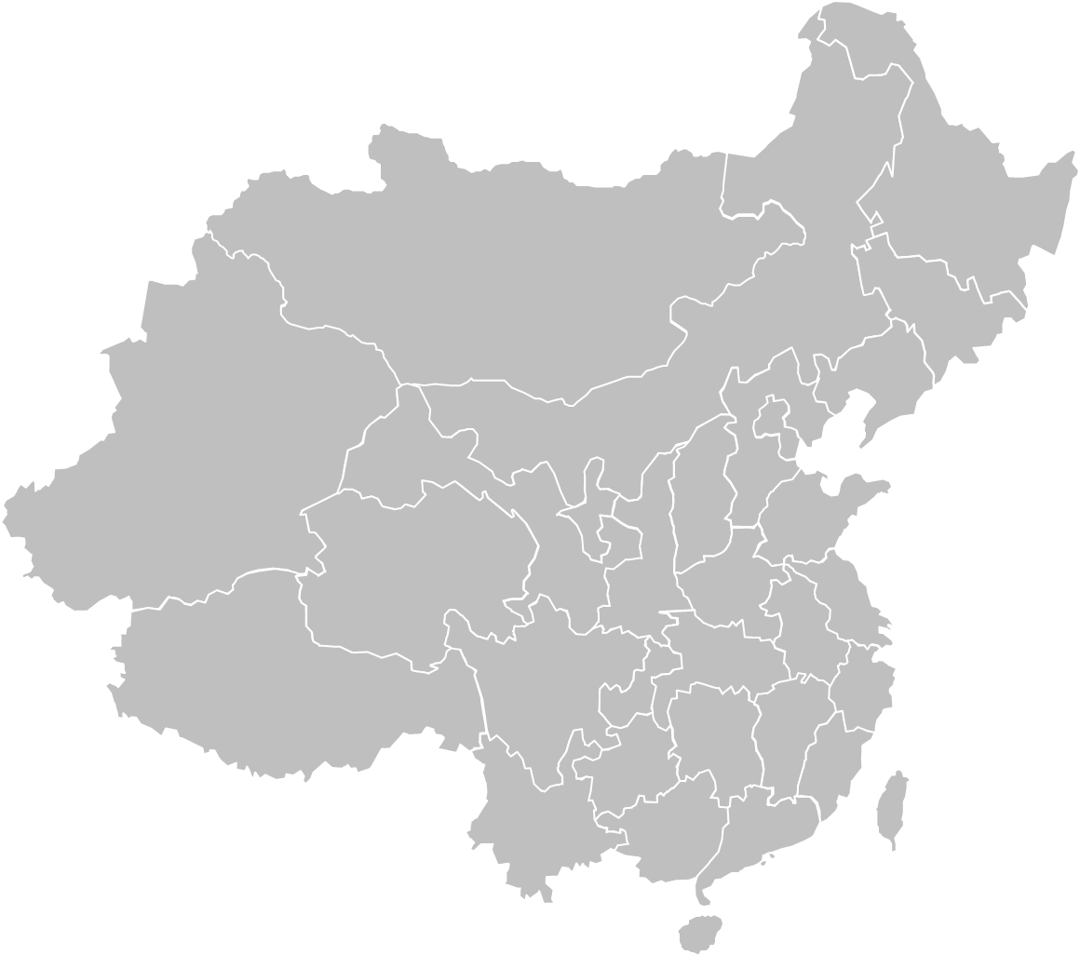
[故事标题]
[X] 复合区
[演讲者姓名]
[职位] 宪章区[X]: [宪章区名称]

Slide 43
[故事标题]
[X] 复合区
[X] 复合区
[演讲者姓名]
[职位] 宪章区[X]: [宪章区名称]
Notes:
动画线条制作讲解：
插入形状>曲线
在您希望线条开始之处点击鼠标，并在每个您希望线条弯曲的地方点击鼠标。
在希望线条结束之处点击鼠标之后，按键盘上的「Esc」键。
打开格式菜单，选择形状，并做以下选择：
实线
颜色：自定义 (175R 30G 45B)
粗细：2.75pt
划线类型：长划线
阴影效果：阴影（外部下方）
打开动画标签，选中线条，并点击「擦除」
打开动画窗格，并输入以下动画设置：
时间：
开始：与上一动画同时
延迟：0秒
长度：3秒（慢）
效果:
方向：根据您的线条的起点和终点设置
选中线条终点处的复合区标签（黄色水珠/文本）
在动画标签处，选择「淡出」
在动画窗格中输入以下动画设置：
时间：
开始：上一动画之后
延迟：0秒
长度：1秒（快）

Slide 44
[故事标题]
[X] 复合区
[X] 复合区
[X] 复合区
[演讲者姓名]
[职位] 宪章区[X]: [宪章区名称]
Notes:
动画线条制作讲解：
插入形状>曲线
在您希望线条开始之处点击鼠标，并在每个您希望线条弯曲的地方点击鼠标。
在希望线条结束之处点击鼠标之后，按键盘上的「Esc」键。
打开格式菜单，选择形状，并做以下选择：
实线
颜色：自定义 (175R 30G 45B)
粗细：2.75pt
划线种类：长划线
阴影效果：阴影（外部下方）
打开动画标签，选中线条，并点击「擦除」动画效果
打开动画窗格，并输入以下动画设置：
时间：
开始：与上一动画同时
延迟：0秒
长度：3秒（慢）
效果:
方向：根据您的线条的起点和终点设置
选中线条终点处的复合区标签（黄色水珠/文本）
在动画标签处，选择「淡出」
在动画窗格中输入以下动画设置：
时间：
开始：上一动画之后
延迟：0秒
长度：1秒（快）

Slide 45
[故事标题]
[X] 复合区
[演讲者姓名]
[职位] 宪章区[X]: [宪章区名称]

Slide 46
[故事标题]
[X] 复合区
[X] 复合区
[演讲者姓名]
[职位] 宪章区[X]: [宪章区名称]
Notes:
动画线条制作讲解：
插入形状>曲线
在您希望线条开始之处点击鼠标，并在每个您希望线条弯曲的地方点击鼠标。
在希望线条结束之处点击鼠标之后，按键盘上的「Esc」键。
打开格式菜单，选择形状，并做以下选择：
实线
颜色：自定义 (175R 30G 45B)
粗细：2.75pt
划线类型：长划线
阴影效果：阴影（外部下方）
打开动画标签，选中线条，并点击「擦除」
打开动画窗格，并输入以下动画设置：
时间：
开始：与上一动画同时
延迟：0秒
长度：3秒（慢）
效果:
方向：根据您的线条的起点和终点设置
选中线条终点处的复合区标签（黄色水珠/文本）
在动画标签处，选择「淡出」
在动画窗格中输入以下动画设置：
时间：
开始：上一动画之后
延迟：0秒
长度：1秒（快）

Slide 47
[故事标题]
[X] 复合区
[X] 复合区
[X] 复合区
[演讲者姓名]
[职位] 宪章区[X]: [宪章区名称]
Notes:
动画线条制作讲解：
插入形状>曲线
在您希望线条开始之处点击鼠标，并在每个您希望线条弯曲的地方点击鼠标。
在希望线条结束之处点击鼠标之后，按键盘上的「Esc」键。
打开格式菜单，选择形状，并做以下选择：
实线
颜色：自定义 (175R 30G 45B)
粗细：2.75pt
划线种类：长划线
阴影效果：阴影（外部下方）
打开动画标签，选中线条，并点击「擦除」动画效果
打开动画窗格，并输入以下动画设置：
时间：
开始：与上一动画同时
延迟：0秒
长度：3秒（慢）
效果:
方向：根据您的线条的起点和终点设置
选中线条终点处的复合区标签（黄色水珠/文本）
在动画标签处，选择「淡出」
在动画窗格中输入以下动画设置：
时间：
开始：上一动画之后
延迟：0秒
长度：1秒（快）

Slide 48
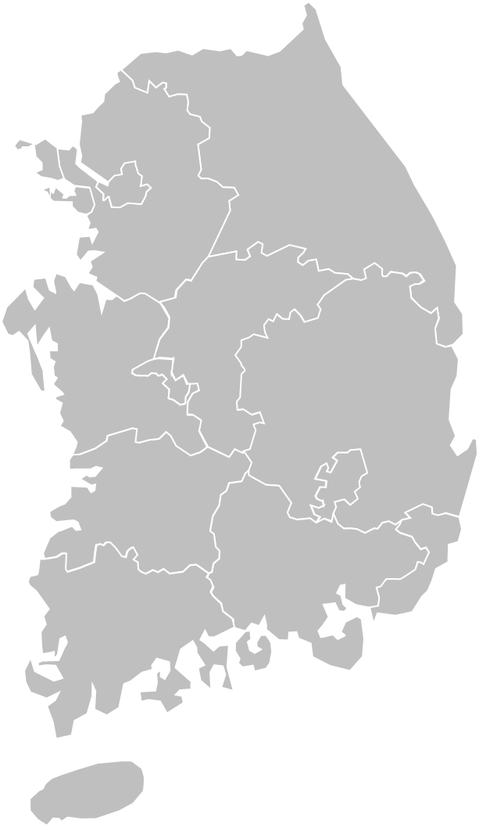
[故事标题]
[X] 复合区
[演讲者姓名]
[职位] 宪章区[X]: [宪章区名称]

Slide 49
[故事标题]
[X] 复合区
[X] 复合区
[演讲者姓名]
[职位] 宪章区[X]: [宪章区名称]
Notes:
动画线条制作讲解：
插入形状>曲线
在您希望线条开始之处点击鼠标，并在每个您希望线条弯曲的地方点击鼠标。
在希望线条结束之处点击鼠标之后，按键盘上的「Esc」键。
打开格式菜单，选择形状，并做以下选择：
实线
颜色：自定义 (175R 30G 45B)
粗细：2.75pt
划线类型：长划线
阴影效果：阴影（外部下方）
打开动画标签，选中线条，并点击「擦除」
打开动画窗格，并输入以下动画设置：
时间：
开始：与上一动画同时
延迟：0秒
长度：3秒（慢）
效果:
方向：根据您的线条的起点和终点设置
选中线条终点处的复合区标签（黄色水珠/文本）
在动画标签处，选择「淡出」
在动画窗格中输入以下动画设置：
时间：
开始：上一动画之后
延迟：0秒
长度：1秒（快）

Slide 50
[故事标题]
[X] 复合区
[X] 复合区
[X] 复合区
[演讲者姓名]
[职位] 宪章区[X]: [宪章区名称]
Notes:
动画线条制作讲解：
插入形状>曲线
在您希望线条开始之处点击鼠标，并在每个您希望线条弯曲的地方点击鼠标。
在希望线条结束之处点击鼠标之后，按键盘上的「Esc」键。
打开格式菜单，选择形状，并做以下选择：
实线
颜色：自定义 (175R 30G 45B)
粗细：2.75pt
划线种类：长划线
阴影效果：阴影（外部下方）
打开动画标签，选中线条，并点击「擦除」动画效果
打开动画窗格，并输入以下动画设置：
时间：
开始：与上一动画同时
延迟：0秒
长度：3秒（慢）
效果:
方向：根据您的线条的起点和终点设置
选中线条终点处的复合区标签（黄色水珠/文本）
在动画标签处，选择「淡出」
在动画窗格中输入以下动画设置：
时间：
开始：上一动画之后
延迟：0秒
长度：1秒（快）

Slide 51
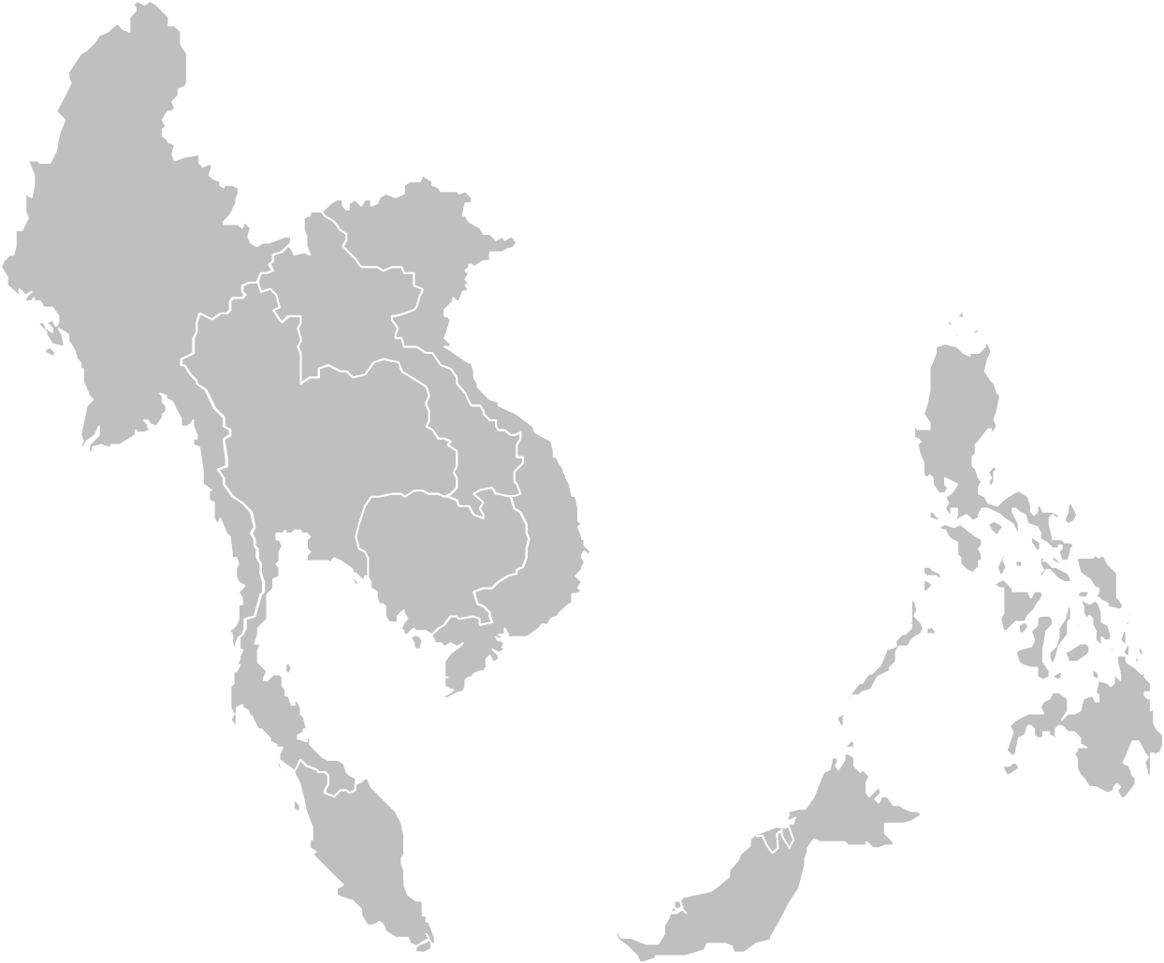
[故事标题]
[X] 复合区
[演讲者姓名]
[职位] 宪章区[X]: [宪章区名称]

Slide 52
[故事标题]
[X] 复合区
[X] 复合区
[演讲者姓名]
[职位] 宪章区[X]: [宪章区名称]
Notes:
动画线条制作讲解：
插入形状>曲线
在您希望线条开始之处点击鼠标，并在每个您希望线条弯曲的地方点击鼠标。
在希望线条结束之处点击鼠标之后，按键盘上的「Esc」键。
打开格式菜单，选择形状，并做以下选择：
实线
颜色：自定义 (175R 30G 45B)
粗细：2.75pt
划线类型：长划线
阴影效果：阴影（外部下方）
打开动画标签，选中线条，并点击「擦除」
打开动画窗格，并输入以下动画设置：
时间：
开始：与上一动画同时
延迟：0秒
长度：3秒（慢）
效果:
方向：根据您的线条的起点和终点设置
选中线条终点处的复合区标签（黄色水珠/文本）
在动画标签处，选择「淡出」
在动画窗格中输入以下动画设置：
时间：
开始：上一动画之后
延迟：0秒
长度：1秒（快）

Slide 53
[故事标题]
[X] 复合区
[X] 复合区
[X] 复合区
[演讲者姓名]
[职位] 宪章区[X]: [宪章区名称]
Notes:
动画线条制作讲解：
插入形状>曲线
在您希望线条开始之处点击鼠标，并在每个您希望线条弯曲的地方点击鼠标。
在希望线条结束之处点击鼠标之后，按键盘上的「Esc」键。
打开格式菜单，选择形状，并做以下选择：
实线
颜色：自定义 (175R 30G 45B)
粗细：2.75pt
划线种类：长划线
阴影效果：阴影（外部下方）
打开动画标签，选中线条，并点击「擦除」动画效果
打开动画窗格，并输入以下动画设置：
时间：
开始：与上一动画同时
延迟：0秒
长度：3秒（慢）
效果:
方向：根据您的线条的起点和终点设置
选中线条终点处的复合区标签（黄色水珠/文本）
在动画标签处，选择「淡出」
在动画窗格中输入以下动画设置：
时间：
开始：上一动画之后
延迟：0秒
长度：1秒（快）

Slide 54
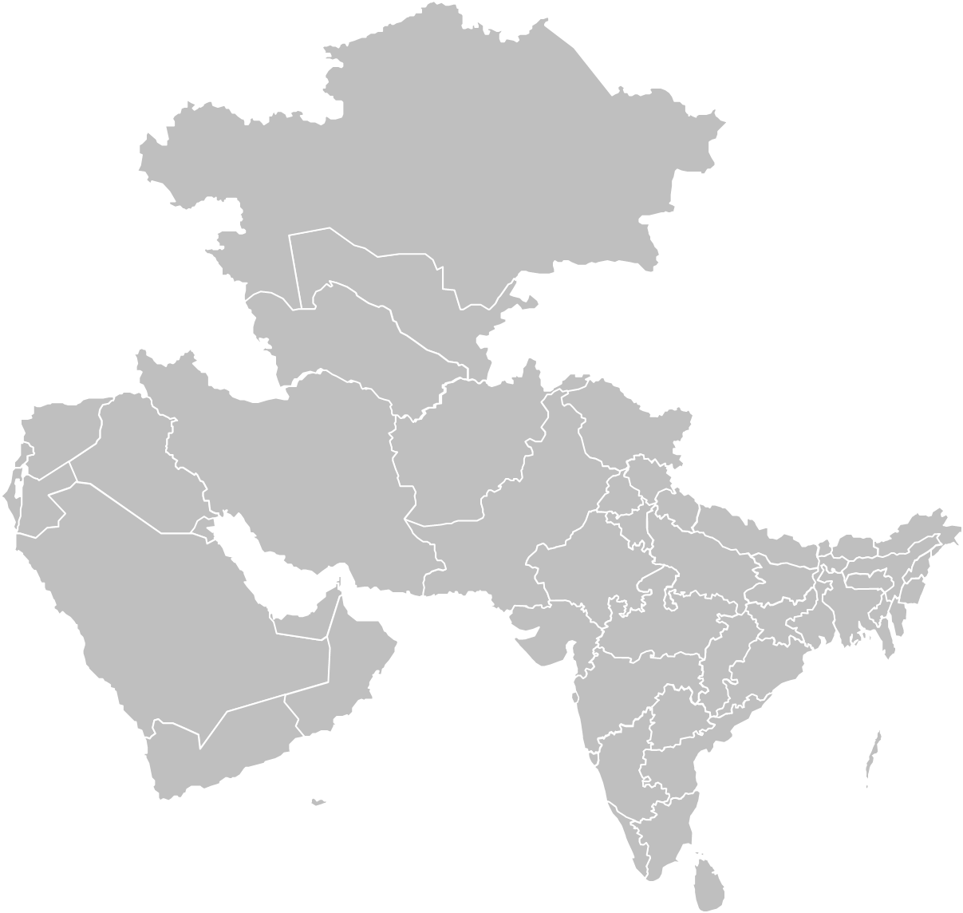
[故事标题]
[X] 复合区
[演讲者姓名]
[职位] 宪章区[X]: [宪章区名称]

Slide 55
[故事标题]
[X] 复合区
[X] 复合区
[演讲者姓名]
[职位] 宪章区[X]: [宪章区名称]
Notes:
动画线条制作讲解：
插入形状>曲线
在您希望线条开始之处点击鼠标，并在每个您希望线条弯曲的地方点击鼠标。
在希望线条结束之处点击鼠标之后，按键盘上的「Esc」键。
打开格式菜单，选择形状，并做以下选择：
实线
颜色：自定义 (175R 30G 45B)
粗细：2.75pt
划线类型：长划线
阴影效果：阴影（外部下方）
打开动画标签，选中线条，并点击「擦除」
打开动画窗格，并输入以下动画设置：
时间：
开始：与上一动画同时
延迟：0秒
长度：3秒（慢）
效果:
方向：根据您的线条的起点和终点设置
选中线条终点处的复合区标签（黄色水珠/文本）
在动画标签处，选择「淡出」
在动画窗格中输入以下动画设置：
时间：
开始：上一动画之后
延迟：0秒
长度：1秒（快）

Slide 56
[故事标题]
[X] 复合区
[X] 复合区
[X] 复合区
[演讲者姓名]
[职位] 宪章区[X]: [宪章区名称]
Notes:
动画线条制作讲解：
插入形状>曲线
在您希望线条开始之处点击鼠标，并在每个您希望线条弯曲的地方点击鼠标。
在希望线条结束之处点击鼠标之后，按键盘上的「Esc」键。
打开格式菜单，选择形状，并做以下选择：
实线
颜色：自定义 (175R 30G 45B)
粗细：2.75pt
划线种类：长划线
阴影效果：阴影（外部下方）
打开动画标签，选中线条，并点击「擦除」动画效果
打开动画窗格，并输入以下动画设置：
时间：
开始：与上一动画同时
延迟：0秒
长度：3秒（慢）
效果:
方向：根据您的线条的起点和终点设置
选中线条终点处的复合区标签（黄色水珠/文本）
在动画标签处，选择「淡出」
在动画窗格中输入以下动画设置：
时间：
开始：上一动画之后
延迟：0秒
长度：1秒（快）

Slide 57
[故事标题]
[X] 复合区
[演讲者姓名]
[职位] 宪章区[X]: [宪章区名称]

Slide 58
[故事标题]
[X] 复合区
[X] 复合区
[演讲者姓名]
[职位] 宪章区[X]: [宪章区名称]
Notes:
动画线条制作讲解：
插入形状>曲线
在您希望线条开始之处点击鼠标，并在每个您希望线条弯曲的地方点击鼠标。
在希望线条结束之处点击鼠标之后，按键盘上的「Esc」键。
打开格式菜单，选择形状，并做以下选择：
实线
颜色：自定义 (175R 30G 45B)
粗细：2.75pt
划线类型：长划线
阴影效果：阴影（外部下方）
打开动画标签，选中线条，并点击「擦除」
打开动画窗格，并输入以下动画设置：
时间：
开始：与上一动画同时
延迟：0秒
长度：3秒（慢）
效果:
方向：根据您的线条的起点和终点设置
选中线条终点处的复合区标签（黄色水珠/文本）
在动画标签处，选择「淡出」
在动画窗格中输入以下动画设置：
时间：
开始：上一动画之后
延迟：0秒
长度：1秒（快）

Slide 59
[故事标题]
[X] 复合区
[X] 复合区
[X] 复合区
[演讲者姓名]
[职位] 宪章区[X]: [宪章区名称]
Notes:
动画线条制作讲解：
插入形状>曲线
在您希望线条开始之处点击鼠标，并在每个您希望线条弯曲的地方点击鼠标。
在希望线条结束之处点击鼠标之后，按键盘上的「Esc」键。
打开格式菜单，选择形状，并做以下选择：
实线
颜色：自定义 (175R 30G 45B)
粗细：2.75pt
划线种类：长划线
阴影效果：阴影（外部下方）
打开动画标签，选中线条，并点击「擦除」动画效果
打开动画窗格，并输入以下动画设置：
时间：
开始：与上一动画同时
延迟：0秒
长度：3秒（慢）
效果:
方向：根据您的线条的起点和终点设置
选中线条终点处的复合区标签（黄色水珠/文本）
在动画标签处，选择「淡出」
在动画窗格中输入以下动画设置：
时间：
开始：上一动画之后
延迟：0秒
长度：1秒（快）

Slide 60
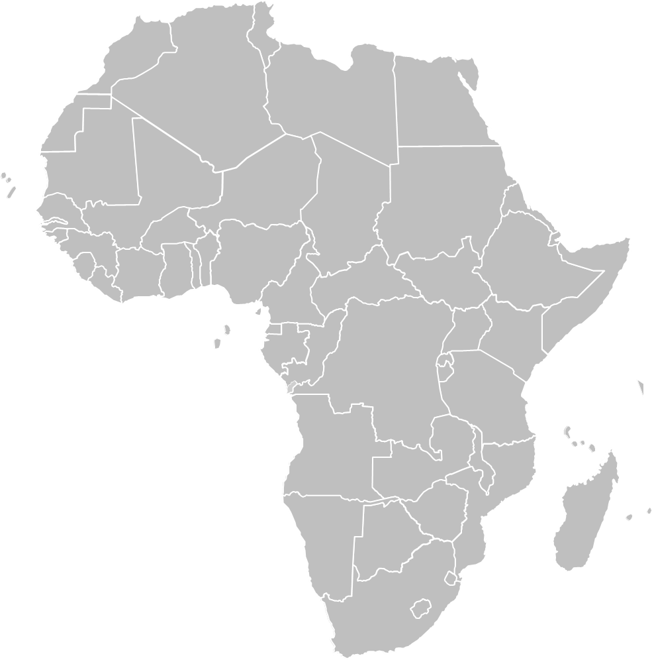
[故事标题]
[X] 复合区
[演讲者姓名]
[职位] 宪章区[X]: [宪章区名称]

Slide 61
[故事标题]
[X] 复合区
[X] 复合区
[演讲者姓名]
[职位] 宪章区[X]: [宪章区名称]
Notes:
动画线条制作讲解：
插入形状>曲线
在您希望线条开始之处点击鼠标，并在每个您希望线条弯曲的地方点击鼠标。
在希望线条结束之处点击鼠标之后，按键盘上的「Esc」键。
打开格式菜单，选择形状，并做以下选择：
实线
颜色：自定义 (175R 30G 45B)
粗细：2.75pt
划线类型：长划线
阴影效果：阴影（外部下方）
打开动画标签，选中线条，并点击「擦除」
打开动画窗格，并输入以下动画设置：
时间：
开始：与上一动画同时
延迟：0秒
长度：3秒（慢）
效果:
方向：根据您的线条的起点和终点设置
选中线条终点处的复合区标签（黄色水珠/文本）
在动画标签处，选择「淡出」
在动画窗格中输入以下动画设置：
时间：
开始：上一动画之后
延迟：0秒
长度：1秒（快）

Slide 62
[故事标题]
[X] 复合区
[X] 复合区
[X] 复合区
[演讲者姓名]
[职位] 宪章区[X]: [宪章区名称]
Notes:
动画线条制作讲解：
插入形状>曲线
在您希望线条开始之处点击鼠标，并在每个您希望线条弯曲的地方点击鼠标。
在希望线条结束之处点击鼠标之后，按键盘上的「Esc」键。
打开格式菜单，选择形状，并做以下选择：
实线
颜色：自定义 (175R 30G 45B)
粗细：2.75pt
划线种类：长划线
阴影效果：阴影（外部下方）
打开动画标签，选中线条，并点击「擦除」动画效果
打开动画窗格，并输入以下动画设置：
时间：
开始：与上一动画同时
延迟：0秒
长度：3秒（慢）
效果:
方向：根据您的线条的起点和终点设置
选中线条终点处的复合区标签（黄色水珠/文本）
在动画标签处，选择「淡出」
在动画窗格中输入以下动画设置：
时间：
开始：上一动画之后
延迟：0秒
长度：1秒（快）

